Slide 1

NÁZEV: VY_32_INOVACE_10_VZORY – rod střední
NÁZEV ŠKOLY: ZŠ a MŠ Čestlice
AUTOR:
TEMA:
ČÍSLO PROJEKTU:

Slide 2
ANOTACE
Učivo určené pro 4.ročník ZŠ . Materiál je využitelný pro výuku na interaktivní tabuli.
Český jazyk-vzory rodu středního . Seznámení se vzory . Přiřazování podstatných jmen rodu středního ke vzorům/tužkou/.

Slide 3
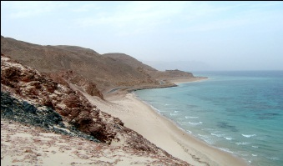
Vzory rodu středního
MĚSTO
MOŘE
KUŘE
STAVENÍ
-o
-e
-e
-í
2.pád
bez moř-e
bez kuř-ete
KOLO
NEBE
ŠTĚNĚ
PODKROVÍ
bez ………………
bez…………………..

Slide 4
pole
holoubě
nebe
cvičení
veslo
koště
hřiště
podzemí
světlo
dřívko
údolí
zvíře
vzor
……………..
vzor
……………..
vzor
………………
vzor
………………….

Slide 5
Použité zdroje
www.office.microsoft.com

